Slide 1
IMA
INFARTO MIOCARDICO ACUTO

Slide 2
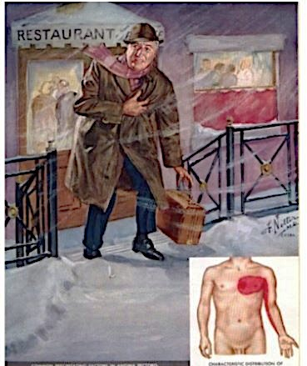

Slide 4
EPIDEMIOLOGIA
In Italia le malattie cardiovascolari sono causa del 45% della mortalità globale
Nel 2014 la cardiopatia ischemica è stata responsabile dell’11.6% dei decessi in Italia = 70.000 morti/anno
120.000 nuovi casi di infarto miocardico per anno

Slide 5
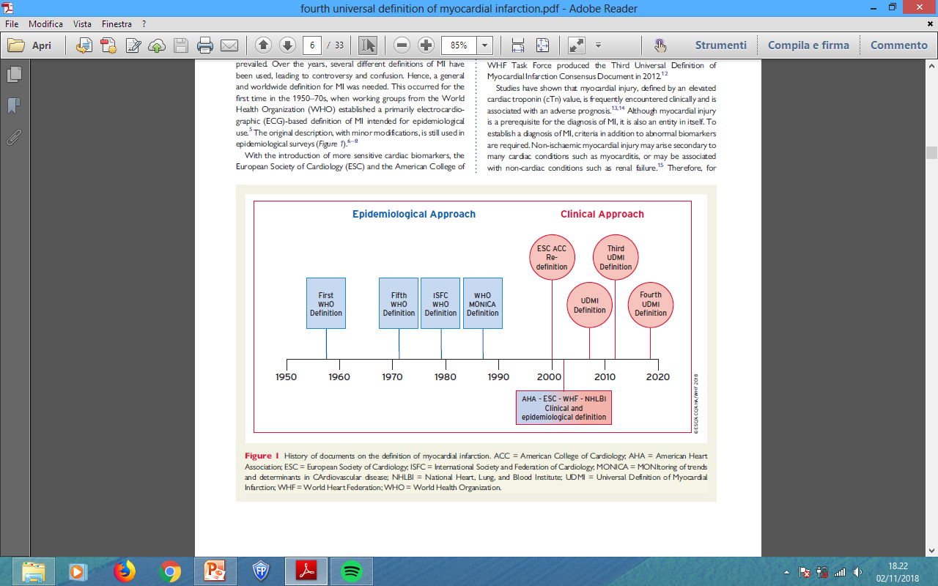
DEFINIZIONE IN EVOLUZIONE COSTANTE…

Slide 6
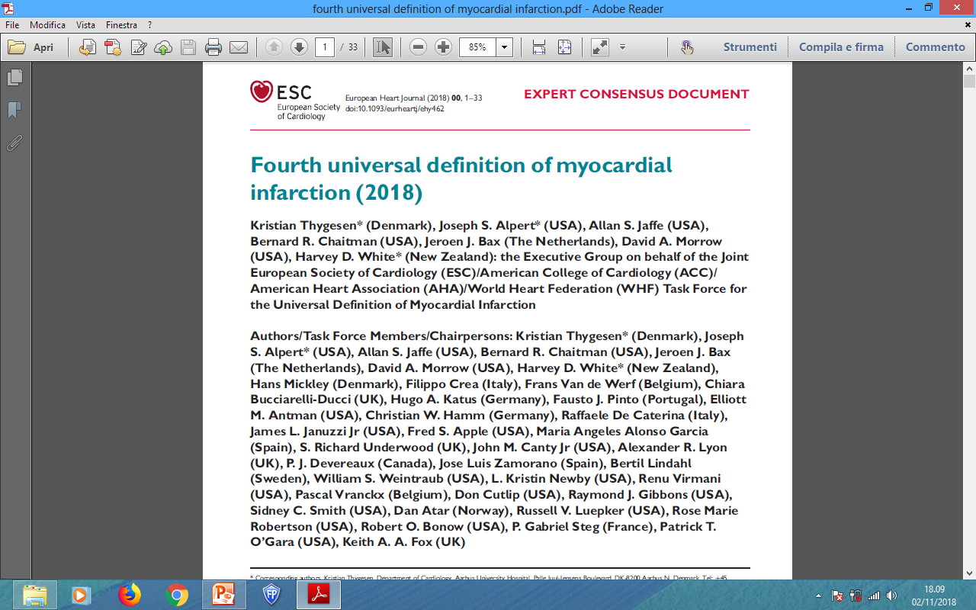
….AGOSTO 2018…

Slide 7
NOVITà
INFARTO MIOCARDICO
VS
DANNO MIOCARDICO
(come entità autonoma)

Slide 8
DANNO MIOCARDICO
Aumento della troponina cardiaca (cTn) sopra il 99° percentile URL (upper reference limit)
ACUTO se c’è un aumento o una diminuzione dei valori di cTn
CRONICO se valori di cTn persistentemente elevati
Il danno miocardico è un prerequisito per la diagnosi di IM, ma è anche un’entità a sè stante.
Il danno miocardico non ischemico può essere secondario a diverse condizioni sia cardiologiche (miocarditi) che non cardiologiche (insufficienza renale).
La DIAGNOSI prevede l’esclusione della presenza di ischemia

Slide 9
Cause di danno miocardico non ischemico
Condizioni cardiologiche
Scompenso cardiaco
Miocardite
Cardiomiopatia (tutti i tipi)
S. di Takotsubo
Procedure di rivascolarizzazione coronarica
Altre procedure cardiologiche
Ablazione transcatetere
Shock da defibrillazione
Contusione cardiaca
Condizioni sistemiche
Sepsi, malattia infettiva
Insufficienza renale cronica
Stroke, emorragia subaracnoidea
Embolia polmonare, ipertensione polmonare
Malattie infiltrative (es. amiloidosi, sarcoidosi)
Trattamenti chemioterapici
Pazienti critici
Esercizio intenso

Slide 10
INFARTO MIOCARDICO ACUTO
Morte delle cellule del miocardio per ischemia prolungata dovuta all’insufficiente apporto di ossigeno rispetto alla loro richiesta.
È stato classificato in diversi tipi (5) in base a differenze patologiche, cliniche e prognostiche che corrispondono a diverse strategie terapeutiche

Slide 11
INFARTO MIOCARDICO ACUTO
Criteri per parlare di infarto di tipo 1, 2, 3
Presenza di danno miocardico acuto + ischemia miocardica acuta → aumento o diminuzione della cTn (con almeno un valore sopra il 99° percentile URL) associato ad almeno uno tra:
Sintomi di ischemia miocardica
Nuove alterazioni ECG (blocco di branca, alt ST, T invertite)
Sviluppo di onde “Q” patologiche (IM pregresso)
Evidenza all’imaging di recente perdita di miocardio vitale o nuove anormalità del movimento di aree di parete in un contesto coerente con eziologia ischemica
Identificazione di un trombo coronarico all’angiografia o all’autopsia (non per il tipo 2 e 3)

Slide 12
IMA DI TIPO 1
Causato da malattia aterosclerotica coronarica (CAD)
Precipitata da rottura e ulcerazione della placca con formazione di trombo, di emboli o di emorragia intraplacca
Comprende le SCA (sindromi coronariche acute): STEMI (ST elevated myocardial infarction) e N-STEMI (non-ST elevated myocardial infarction)
L’angina instabile non è IMA non essendovi movimento delle cTn

Slide 13
IMA DI TIPO 1 E SCA
STEMI
Trombosi occlusiva e persistente di coronaria epicardica→ ischemia grave e prolungata con necrosi a tutto spessore della parete miocardica (infarto transmurale):
Dolore toracico più intenso e prolungato (>30’);
Alterazioni ECG (ST sopraslivellato, BBSX e BBDX (!) di nuovo riscontro);
Aumento della cTn (ma il prelievo non deve ritardare la terapia)
NSTEMI
Trombosi intracoronarica sub-occlusiva a livello di placca aterosclerotica → ischemia e necrosi limitata agli strati subendocardici (infarto subendocardico):
Dolore toracico prolungato (>20-30’)
Alterazioni ECG (ST sottoslivellato, inversione onde T, assenza onde Q)
Aumento della cTn
Notes:
BBDX di nuovo riscontro associato a dolore toracico → introdotto con nuove linee guida ESC sullo STEMI del 2017

Slide 14
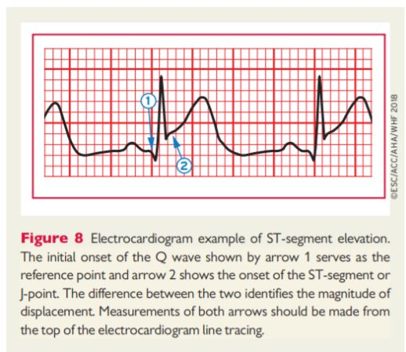

Slide 15
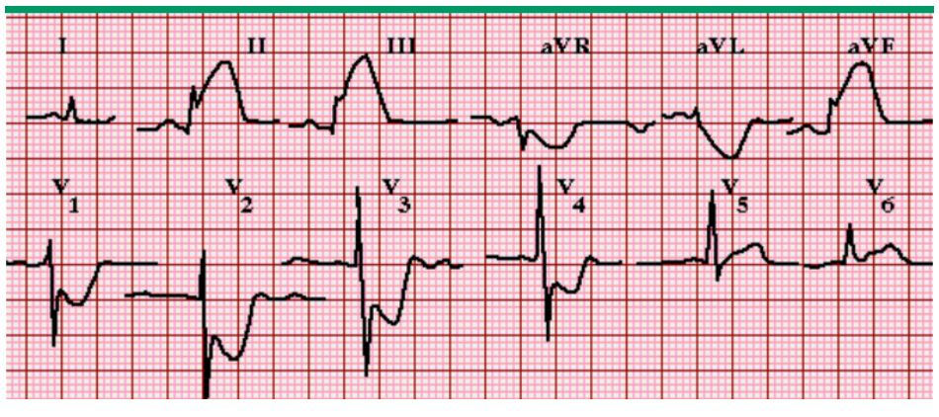

Slide 16
La quantità di miocardio necrotica dipende da molti fattori:
- sede occlusione trombotica (più è prossimale, più è esteso);
- durata occlusione;
- presenza di circoli collaterali;
- presenza di episodi anginosi precedenti (precondizionamento);
- risposta neurovegetativa ed emodinamica (aumento catecolamine = aumento consumo di O2)

Slide 17
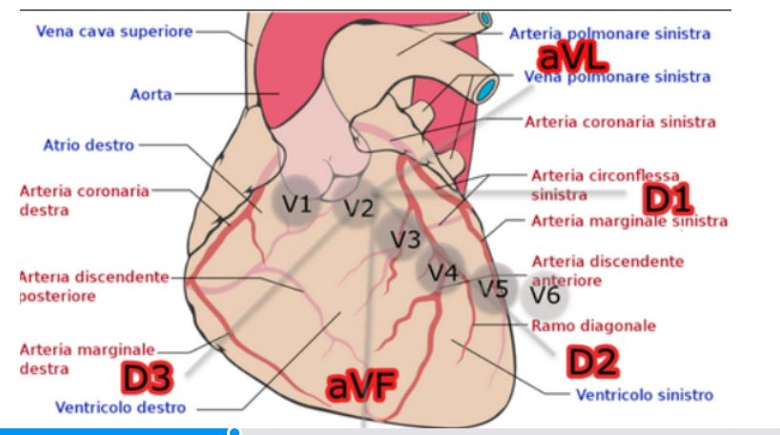

Slide 18
IMA DI TIPO 2
Disequilibrio tra domanda e offerta di O2 senza rottura di placca aterosclerotica coronarica
Possono anche esserci placche coronariche ma queste non sono responsabili dell’infarto→ meccanismo multifattoriale
L’approccio terapeutico prevede il trattamento che ha causato disequilibrio nella bilancia domanda/offerta di O2

Slide 19
IMA DI TIPO 2: CAUSE
Riduzione di offerta di O2 o della perfusione coronarica
Placca aterosclerotica stabile
Spasmo coronarico
Disfunzione microvascolare (include disfunzione endoteliale, dei muscoli lisci e dell’innervazione simpatica)
Embolia coronarica (da trombi o vegetazione a partenza intracavitaria)
Dissezione acuta aortica o coronarica (≠ da ematoma intraplacca)
Bradiaritmie
Insufficienza respiratoria con ipossia
Severa anemia
Ipotensione/shock
AUMENTO DELLA DOMANDA DI OSSIGENO
Tachiaritmie sostenute (c’è anche diminuzione del flusso coronarico per diminuzione del tempo di diastole)
Ipertensione severa con o senza ipertrofia del ventricolo sinistro

Slide 20
IMA DI TIPO 3
Pazienti che vanno in arresto cardiaco con:
sintomi suggestivi per ischemia miocardica
presumibilmente nuove alterazioni ischemiche all’ECG o fibrillazione ventricolare
Pz. muoiono prima di poter individuare alterazioni o aumento dei biomarker !!!
Oppure: riscontro all’autopsia di IM (se all’autopsia si riscontra trombo nell’arteria correlata all’IM allora si passa all’IMA tipo 1)
Incidenza annua di 10/100.000 persone/anno
Sono il 3-4% di tutti gli IMA

Slide 21
IMA DI TIPO 3
Pazienti che vanno in arresto cardiaco con:
sintomi suggestivi per ischemia miocardica
presumibilmente nuove alterazioni ischemiche all’ECG o fibrillazione ventricolare
Pz. muoiono prima di poter individuare alterazioni o aumento dei biomarker !!!
Oppure: riscontro all’autopsia di IM (se all’autopsia si riscontra trombo nell’arteria correlata all’IM allora si passa all’IMA tipo 1)
Incidenza annua di 10/100.000 persone/anno
Sono il 3-4% di tutti gli IMA

Slide 22
IMA TIPO 4
Infarto miocardico associato a procedure cardiologiche
4a) Se ≤48h da intervento coronarico percutaneo (PCI)
4b) Se trombosi dello stent associato a PCI (diviso in acuto, subacuto, tardivo, molto tardivo)
4c)Se ristenosi a livello dello stent associata a PCI
IMA TIPO 5
Associato a interventi di bypass aorto-coronarico

Slide 23
IM ricorrente
Se compare un altro IMA a più di 28 giorni dal primo episodio di IM
Re-infarto
Se compare un altro IMA entro 28 gg dal primo episodio di IMA o di un IMA ricorrente
IMA SILENTE/NON RICONOSCIUTO
Se comparsa di onde Q patologiche con o senza sintomi in assenza di cause non ischemiche
+ evidenza di perdita di vitalità del miocardio all’imaging
+ segni patologici di infarto pregresso
MINOCA (myocardial infarction with non-obstructive coronary arteries)
All’angiografia nessun segno di CAD ostruttiva (cioè con stenosi <50% nei vasi epicardici)
6-8% dei pazienti con IMA; più frequente nelle donne
Può essere sia in IMA tipo 2 che tipo 1 (rottura di placca con CAD non critica)

Slide 24
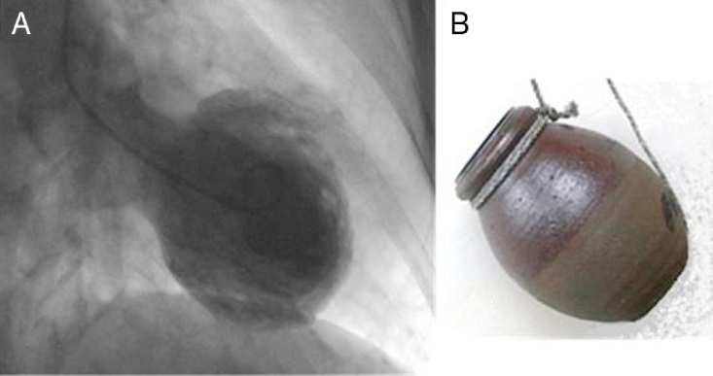

Slide 25
SINDROME DI TAKOTSUBO
Takotsubo= vaso usato per la pesca dei polpi;
Transitoria acinesia dell’apice e dei segmenti
medi del ventricolo sinistro con risparmio dei segmenti basali;
Mima l’IMA e si riscontra in 1-2% dei pazienti con sospetto di STEMI;
Alterazioni ECG (soprattutto come sopraslivellamento ST) smisurate rispetto al possibile aumento transitorio della cTn (picco modesto)
90% sono donne in menopausa
La causa scatenante può essere un forte stress fisico o psicologico (es. lutto)
Nella maggioranza dei casi le coronarie sono indenni (CAD in 15% dei casi)
Il quadro regredisce completamente senza terapia entro qualche gg o un paio di settimane → elemento diagnostico
Rari i quadri che si aggravano verso lo shock cardiogeno e le recidive
Eziologia sconosciuta: rilascio catecolamine per stress, disfunzione microcircolo, spasmo coronarico, miocardite acuta

Slide 26
CRONOBIOLOGIA
Incidenza di IMA è > del 40% la MATTINA rispetto al resto della giornata; picco secondario pomeridiano;
Il rischio relativo di IMA si innalza di 3 volte nelle prime 3 ore dopo il risveglio (tra le 6 e le 10, picco massimo alle 8)→ in questa fascia si verifica almeno il 25% degli eventi
Eccezione: soggetti con diabete mellito → scomparsa del picco mattutino con condizione di rischio elevata nelle 24 h
perché? Al risveglio AUMENTO DELLA RICHIESTA DI O2 (aumento PA e FC per aumento catecolamine e picco cortisolo) e RIDOTTA Disponibilità DI O2 (aumento delle resistenze coronariche per effetto del sistema α-simpatico e del cortisolo) + stato pro-infiammatorio (aumento stress ossidativo) + stato procoagulativo (e fibrinolisi ridotta) + VASOCOSTRIZIONE (catecolamine)

Slide 27
ANATOMIA PATOLOGICA
Dopo l’ischemia → rilascio miofibrille e anormalità mitocondriali dopo qualche minuto → entro i primi 20-30 minuti le alterazioni sono reversibili → la necrosi compare in 4-6 ore, con meccanismo tempo-dipendente, procedendo da subendocardio a subepicardio
Se intervengono
circoli collaterali
risoluzione delle cause di aumento di consumo di ossigeno
riperfusione (sia spontanea che terapeutica)
il miocardio può essere salvaguardato, in quantità maggiore in base alla precocità di questi meccanismi.

Slide 28
ALCUNI CONCETTI…
PRECONDIZIONAMENTO ISCHEMICO
Miocardio con ischemia transitoria (2-5’) → più resistenze a ischemia successiva, anche prolungata (da 2 a 72 h successive)
STUNNING (STORDIMENTO) MIOCARDICO
Recupero contrattile del miocardio ritardato (ore o giorni) nonostante ripristino del flusso coronarico dopo ischemia transitoria
IBERNAZIONE (HIBERNATION) MIOCARDICA
Per grave CAD presenza di costante ischemia miocardica anche a riposo → le cellule si adattano →ipocontrattilità cronica per ridurre bisogno di O2 e sopravvivere

Slide 29
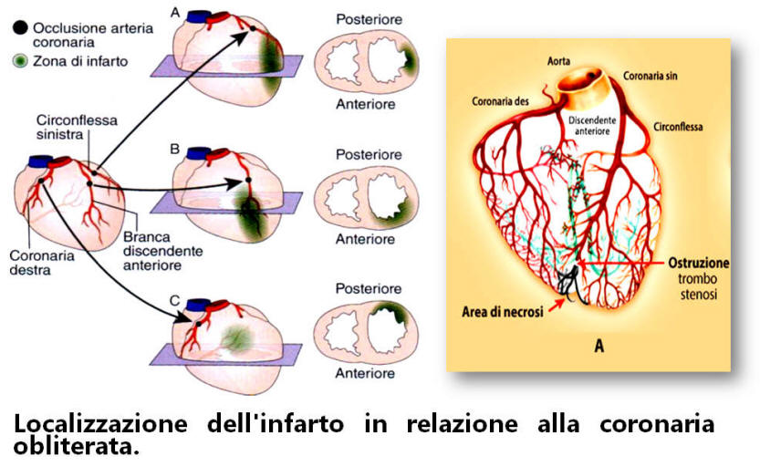
ANATOMIA DELLE CORONARIE
Laterale
Anteriore
Posteriore

Slide 30
SINTOMI e SEGNI
Dolore toracico
Tipico: retrosternale, irradiato all’arto superiore sinistro o al collo
Atipico: braccio destro, spalle, schiena, epigastrio
Carattere: descritto come oppressivo o costrittivo
Può essere associato a: dispnea, vertigine, sincope o lipotimia, ansia, agitazione, nausea, vomito, gonfiore addominale, sudorazione profusa
I sintomi di solito iniziano a riposo, aumentano gradualmente e persistono per ore. Non risponde o risponde parzialmente a nitrati sl.
A volte può non esserci dolore (es. anziani o diabetici) e può presentarsi come scompenso cardiaco sinistro, ipotensione o aritmia. In certi casi la prima presentazione può essere l’arresto cardiocircolatorio
25% non presentano sintomi significativi (donne)

Slide 31
SEGNI
III o IV tono, soffio sistolico apicale o insufficienza mitralica (per disfunzione dei muscoli papillari e del ventricolo sinistro)
Nella maggior parte degli infarti non complicati non ci sono segni
In quelli complicati ci sono segni collegati alla complicazioni (es. crepitazioni bibasali se scompenso cardiaco)

Slide 32
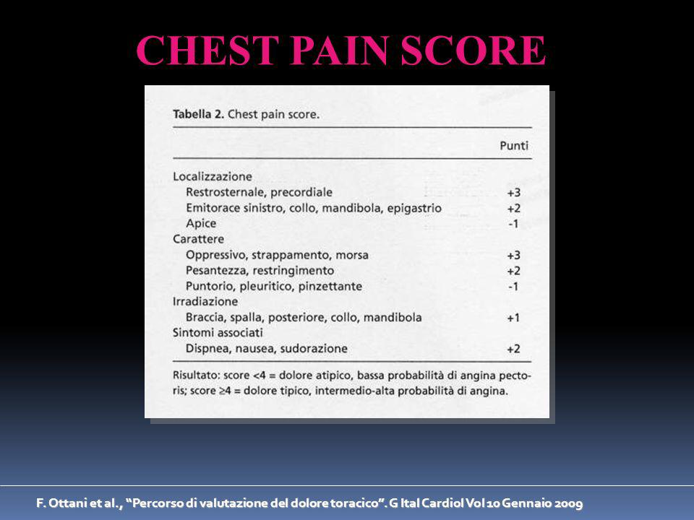
CHEST PAIN SCORE
F. Ottani et al., «Percorso di valutazione del dolore toracico». G Ital Cardiol Vol 10 Gennaio 2009

Slide 33
ECG
Segmento ST sopra o sottoslivellato
Inversione delle onde T
Onde T appuntite (cosiddette “T a tenda” nelle prime fasi di IMA)
Onde Q patologiche (≥0,04 sec + ampiezza ≥25% di onda R o uncinature soprattutto nella branca discendente)
BBSX o BBDX (!) di nuovo riscontro
BAV, aritmie, scarso voltaggio onda R nelle precordiali
Se possibile, fare confronto con ECG pregresso per individuare modifiche
L’ECG non è sufficiente per fare la diagnosi (alterazioni anche in altre patologie, per es. pericardite, TEP…)
Anche se l’ECG è normale NON esclude la possibilità di IMA → è importante il monitoraggio e la ripetizione seriata di ECG se c’è un forte sospetto
Difficile lettura se presenti disturbi di conduzione o PM

Slide 34
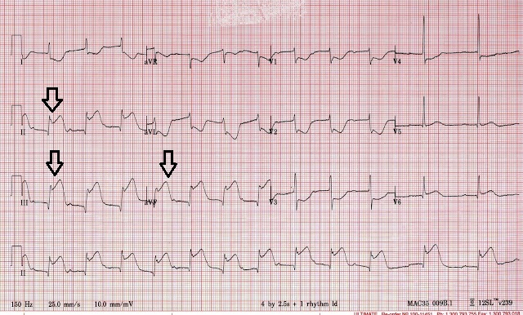
CRITERI PER SOPRASLIVELLAMENTO ST
Nuovo sopraslivellameno del segmento ST al di sopra del punto J in almeno 2 derivazioni contigue, che sia ≥1 mm in tutte le derivazioni tranne in V2 e V3, dove deve essere
≥2 mm negli uomini ≥ 40 anni
≥2,5 mm negli uomini <40 anni
≥1,5 mm nelle donne, indipendentemente da età
= ischemia della parete miocardica a tutto spessore → infarto transmurale

Slide 35
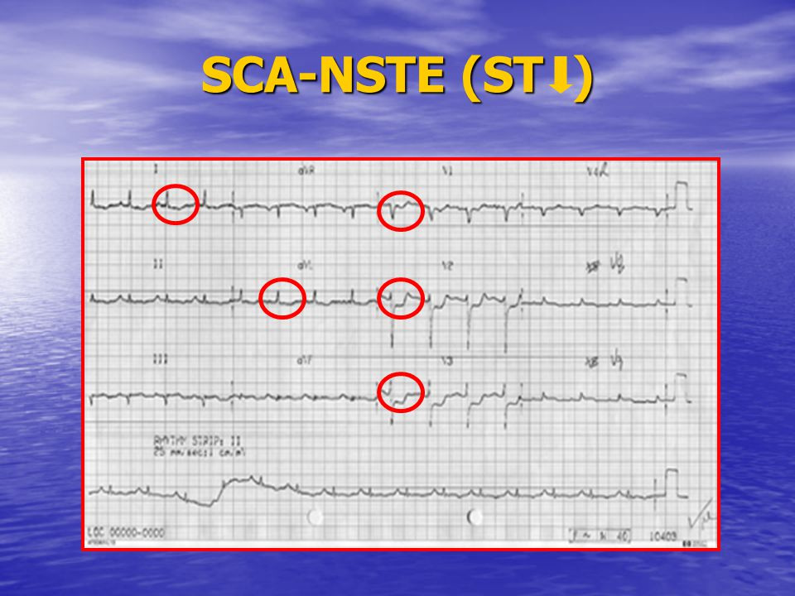
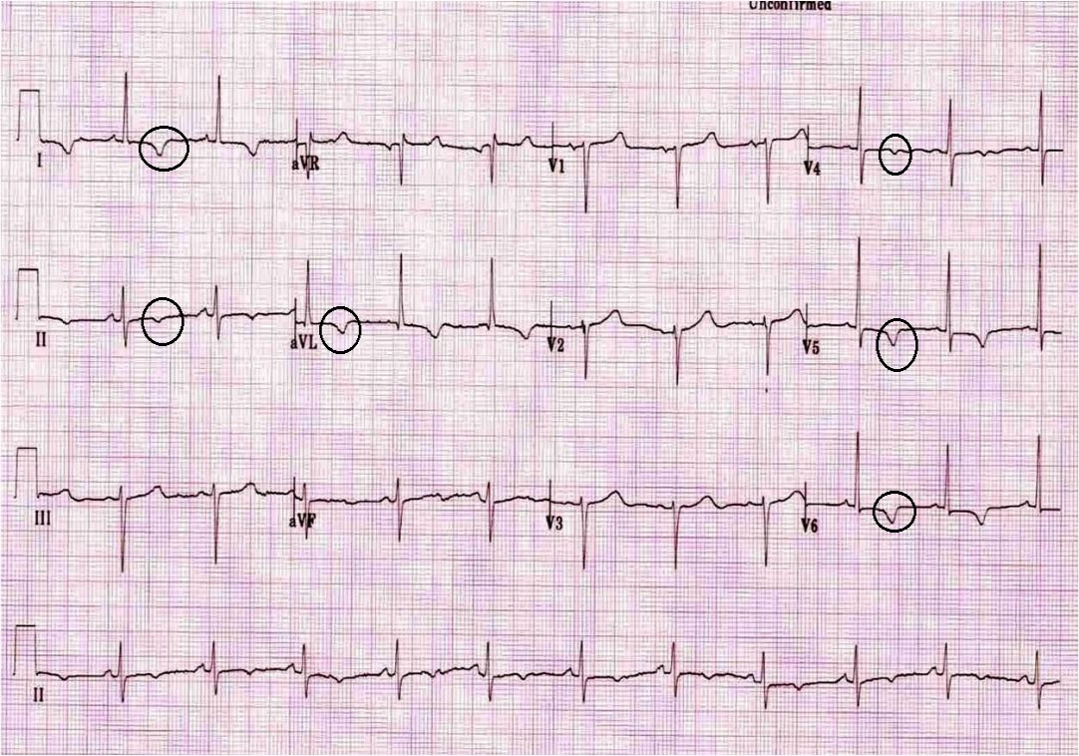
CRITERI PER
SOTTOSLIVELLAMENTO ST
INVERSIONE ONDE T
Nuovo sottoslivellamento del segmento ST, orizzontale o in discesa, che sia ≥0,5 mm in due derivazioni contigue
Inversione delle onde T >1 mm in due derivazioni contigue con onde R prominenti o rapporto R/S>1
Ischemia che interessa solo o prevalentemente endocardio → infarto subendocardico
Notes:
Strati subendocardici più facilmente soggetti a ischemia perché più esposti a pressione diastolica endocavitaria che tende a contrastare il flusso coronarico + aumento del bisogno di O2 per maggiore tensione parietale

Slide 36
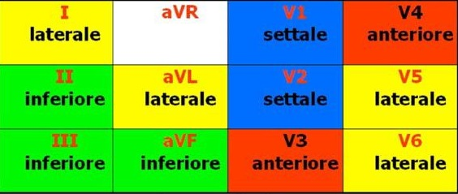
ECG
In base alle derivazioni dove si riscontrano le alterazioni si riesce a intuire la zona colpita da IMA
In genere se ST-sopra in certe derivazioni, si riscontra ST-sotto nelle derivazioni opposte
Se sottoslivellamento da V1 a V3 sospettare infarto posteriore → rilevare derivazioni posteriori (V7-V9)
Se sospetto IMA destro (ST-sopra in aVR o V1) → rilevare derivazioni destre (V3R e V4R)
Se alterazioni ST o inversioni onda T profonde e che interessano più derivazioni → grande area di ischemia, peggior prognosi
Se per esempio alterazioni di ST in 6 derivazioni + sopraslivellamento ≥1 mm in aVR o V1 → interessamento di più coronarie, ≥ mortalità a 30 gg

Slide 37
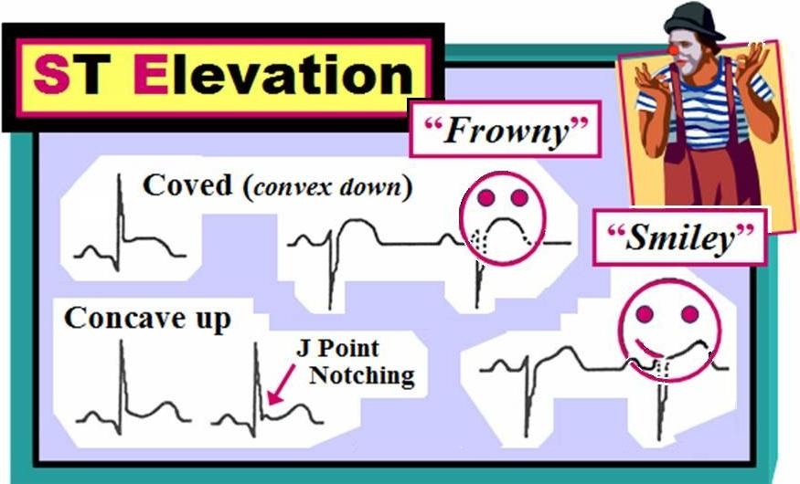
E SE PROPRIO NON CI SI CAPISCE NULLA…

Slide 38
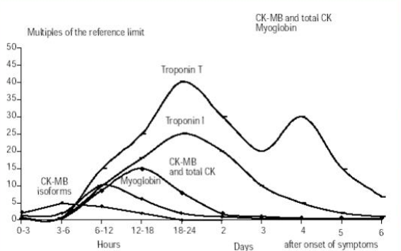
ESAMI DI LABORATORIO
MARKERS DI MIOCARDIOCITONECROSI
Notes:
Dosaggio consente di valutare entità di necrosi (proporzionale a valore assoluto del marcatore) ed efficacia della riperfusione (meglio tanto più veloce normalizzazione dei valori)

Slide 39
MARKERS DI MIOCARDIOCITONECROSI
Troponina
Quella ad alta sensibilità è raccomandata per uso clinico di routine
Complesso di 3 proteine specifiche del muscolo striato.
Due subunità, la troponina cardiaca T (cTnT) e I (cTnI) sono cardio-specifiche (secondo dati recenti la cTnT può essere rilasciata anche dal muscolo scheletrico)
Aumentano prima di altri marker (es. CK-MB) → aumento dopo 2-6h dal danno, picco a 12-24 h e rimangono elevate per 7-10 gg
A 6 ore sensibilità cTnT 50-59%, della cTnI 93-99%
Il loro aumento non indica il meccanismo patofisiologico sottostante (possono aumentare anche in stress fisiologici in cuori sani o per il normale turnover dei miocardiociti)
Notes:
Stress fisiologici in cuori sani: per es. stiramento dei miocardiociti per aumento del precarico

Slide 40
MARKERS DI MIOCARDIOCITONECROSI
CK/CK-MB: la prima rilasciata da miocardio, cervello e muscolo scheletrico, la seconda è isoforma cardio-specifica (ma presente minimamente anche in prostata, utero, diaframma e piccolo intestino) → < spec e sens della cTn → aumenta dopo 4-6 h e raggiunge il picco entro 12-24 h; ritorna a livelli normali dopo 2-3 gg.
Dopo 6 ore sensibilità 17-62%, specificità 92-100%
MIOGLOBINA: tra i primi usati in passato, proteina costitutiva del muscolo cardiaco. È la più precoce ma con scarsissima specificità (rilasciata in modo discontinuo, anche da muscolo scheletrico per traumi minimi) → aumenta in 1-3 h, picco in 4-12 h, i livelli rimangono elevati per 12-36 h.
Sens a 6 ore del 55-100%.
GOT/LDH: aumentano tardivamente e rimangono più a lungo nel siero. Scarsa specificità.

Slide 41
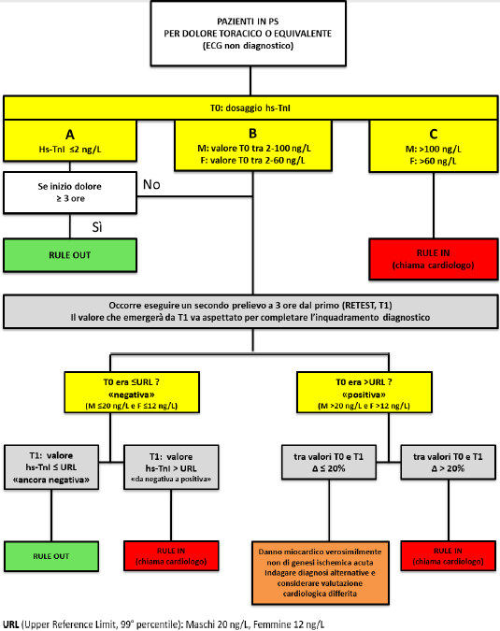
ALGORITMO PER L’USO DELLA TROPONINA ULTRASENSIBILE A CONA
Notes:
Adesso a Cona si usa la hsTn secondo Beckman-Coulter

Slide 42
ALTRI STRUMENTI DIAGNOSTICI
ECOCARDIOGRAFIA
Consente di individuare precocemente:
acinesia, ipocinesia o discinesia della parete
aree con spessore ridotto
stima della frazione di eiezione (= funzionalità Vsx)
comparsa di complicanze
Consente di escludere altre cause di dolore toracico (pericardite, stenosi aortica, cardiomiopatia ipertrofica, dissezione aortica e TEP in modo indiretto)
Si potrebbe usare anche con contrasto ev per visualizzare il confine dell’endocardio, la perfusione miocardica e l’ostruzione microvascolare, ma non è ancora stato applicato nella pratica clinica

Slide 43
ALTRI STRUMENTI DIAGNOSTICI
IMAGING RADIONUCLEARE
PET e scintigrafia: diminuzione della perfusione miocardica come assenza di captazione di radioisotopi, MA scarsa risoluzione
RMN CARDIACA
Consente accurata valutazione della struttura e della funzione miocardica. Sovrapponibile a ecocuore, visualizza anche fibrosi, edema/infiammazione e piccole aree di IM subendocardico
TC CORONARICA MULTISTRATO CON MDC
Ottima specificità e sensibilità, ma alto costo e non valuta bene le stenosi di gravità intermedia. Ottima per fare diagnosi differenziale in caso di sospetto di TEP e sindrome aortica
CORONAROGRAFIA
Esame definitivo per IMA tipo 1, soprattutto se si pensa di intervenire con rivascolarizzazione, MA non consente di visualizzare arterie con Ø<0,5 mm e non dà informazione su microcircolo. Non dirimente in caso di IMA tipo 2.

Slide 44
DIAGNOSI DIFFERENZIALE
Sindrome aortica (dissezione aortica, aneurisma aortico)
Pericardite, prolasso della mitrale, cardiomiopatia ipertrofica e stenosi aortica
Disordini gastrointestinali (es. ulcera peptica, pancreatite, esofagite, gastrite, ernia iatale, perforazione esofagea, colecistopatia)
Sindromi pneumologiche (pleurite, polmonite, pneumotorace)
Pneumomediastino
Embolia polmonare, ipertensione polmonare
Disordini muscolo-scheletrici (s. di Tietze-costocondrite, s. radicolare cervico-dorsale, contratture, fratture costali)
Neoplasia intratoracica
Herpes Zoster
LAST BUT NOT LEAST
Disturbi di origine psicologica (psiconevrosi, somatizzazione, ansia) → bisogna però prima escludere il resto

Slide 45
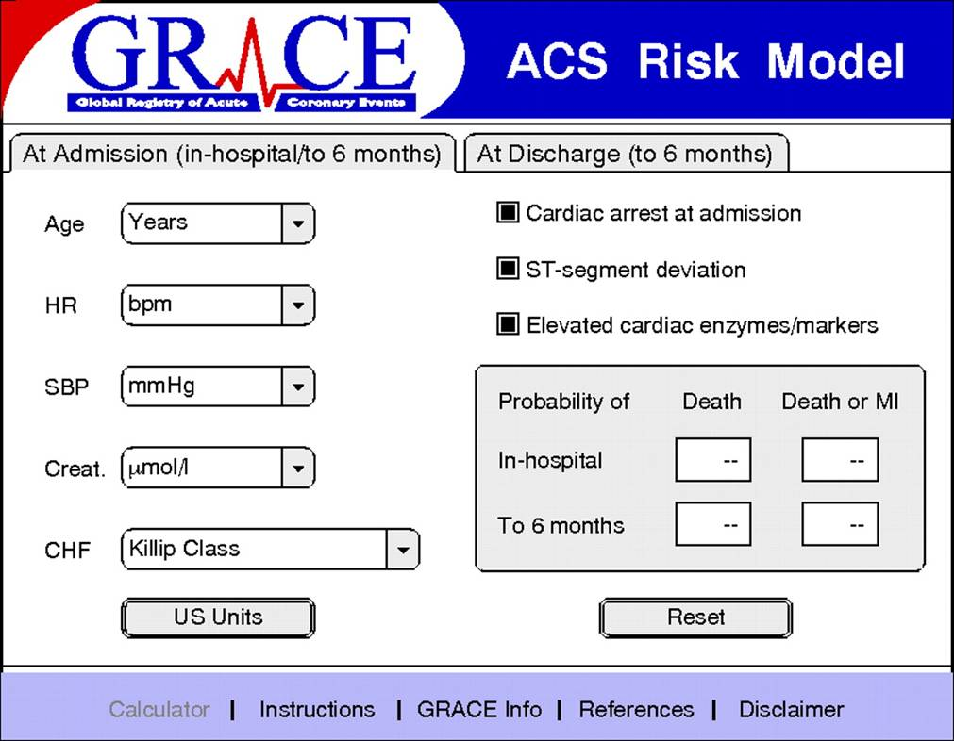
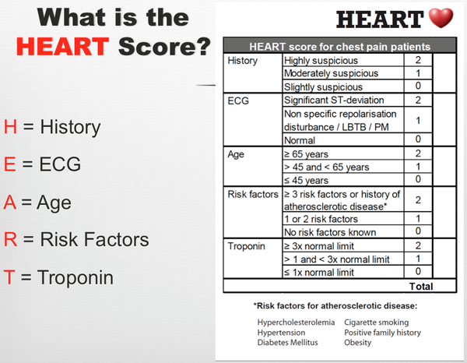
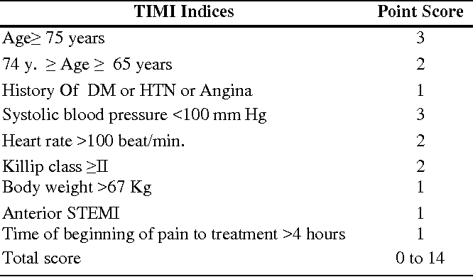
SCORE DI STRATIFICAZIONE DEL RISCHIO

Slide 46
TRATTAMENTO
Il tempo è «muscolo»
Subito: monitor, ossigeno e II accesso periferico. ECG-12 derivazioni il prima possibile
Valutare tempistiche per riperfusione (tramite terapia trombolitica o rivascolarizzazione percutanea/PCI)
Terapia antipiastrinica:doppia terapia antiaggregante (ASA + clopidogrel/ticagrelor)
Terapia anticoagulante: eparina (ebpm, non frazionata, fondaparinux)
Β-bloccanti: migliorano la prognosi, da introdurre entro 24 h dall’inizio dei sintomi. Se non tollerati usare Ca-antagonisti
ACE-inibitori, sartani, antagonisti di aldosterone: soprattutto in quelli più ad alto rischio
Nitroderivato sublinguale/spray o ev se PA aumentata o segni di disfunzione Vsx. Non usare se sospetto infarto destro.
Morfina per controllo del dolore se STEMI, negli NSTEMI può aumentare gli effetti avversi. Utile controllo del dolore

Slide 47
ANGIOPLASTICA PERCUTANEA - PCI
Accesso da art. radiale o femorale →introduzione in art. coronaria di catetere munito all’estremo distale di palloncino → gonfiato al livello della stenosi con dilatazione del vaso → poi impianto di 1 o + stent (anche medicati per ridurre rischio di ristenosi
Da eseguire solo in centri provvisti di emodinamica con operatori esperti. TIMING parte da iniziale contatto tra paziente e operatore sanitario
Nello STEMI eseguire PCI primaria entro 90 minuti se centro provvisto di emodinamica, oppure 120 minuti se il paziente deve essere trasportato da centro senza a centro con emodinamica (esiste «protocollo STEMI» per ridurre tempistiche)
Nel NSTEMI eseguire PCI entro 48 ore, ma se rischio elevato entro 12 ore
Necessaria doppia terapia antiaggregante per 6-12 mesi per diminuire rischio di trombosi acuta

Slide 48
RIVASCOLARIZZAZIONE CON TROMBOLISI
Introduzione di farmaco fibrinolitico (streptochinasi, alteplase, tenecteplase, reteplase) che, in modo indiretto o indiretto, sciolgono i legami di fibrina del trombo
Molti limiti (microembolizzazione, non dissolve il trombo bianco, rischio emorragico)
Indicato se il paziente non riesce ad essere sottoposto a PCI entro 120 minuti. Poi possibile PCI di «salvataggio» se non evidenza di riperfusione dopo trombolisi
RIVASCOLARIZZAZIONE CHIRURGICA (CABG)
Innesto di by-pass aorto-coronarici con vena safena o arterie autologhe (art. mammaria interna sinistra o destra).
Pazienti non operabili con PCI.
Pazienti con stenosi del tronco comune dell’art. coronaria sinistra, della parte prossimale art. coronaria discendetne anteriore sinistra o con malattia multivasale

Slide 49
COMPLICANZE POST-INFARTUALI
ARITMICHE
Effetto negativo su funzionalità cardiaca e possibile estensione della la necrosi per aumento consumo di O2 e riduzione perfusione
- Ipercinetiche (extrasistoli ventricolari, TV, FV, ritmo idioventricolare, FA, flutter atriale)
- Ipocinetiche (bradicardia sinusale, BAV)
EMODINAMICHE/MECCANICHE
- Scompenso cardiaco e shock cardiogeno
- Infarto Vdx
- Rottura del setto IV
- Rottura o disfunzione muscolo papillare
- Rottura parete libera Vsx
- Aneurisma Vsx
ISCHEMICHE
Re-infarto o angina post-infartuale, più frequente dopo fibrinolisi
ALTRE
- Pericardite epistenocardica
- S. Di Dressler o pericardite post-infartuale
- Tromboembolia polmonare o sistemica
Notes:
Scompenso cardiaco e shock per compromissione della funzione contrattile
Infarto ventricolo destro (vdx) con segni di scompenso destro
Rottura setto IV: shunt sx-dx, comparsa di soffio olosistolico ad elevata intensità, shock, correzione chirurgica gravata da elevata mortalità
Muscolo papillare: rigurgito mitralico massivo, comparsa di soffio meso-telesistolico con sovraccarico pressorio polmonare
Rottura parete libera ventricolo sinistro (vsx): causa del 10% delle morti in ospedale, causa tamponamento cardiaco acuto, in rari casi stabilizzazione per formazione di coagulo che frena
Aneurisma vsx: zona di parete che si estroflette durante la sistole → riduzione frazione di eiezione, substrato per aritmie letali e formazioni di trombi murali che possono embolizzare
Pericardite epistenocardica: tra 2-4° giorno, comparsa di dolore, sfregamenti all’ausculazioni e turbe ECG → da riconoscere per sospendere la tp anticoagulante per l’elevato rischio di emopericardio. Poco visibile all’ecocuore
Pericardite di Dressler: da 1 a 6 o anche 12 settimane, febbre, dolore, sfregamenti, turbe ECG, visibile all’ecocuore
TE: polmonare per immobilizzazione, sistemica per formazione di trombi endocavitari

Slide 50
IMA NELLE DONNE
- Picco di incidenza più tardivo (7-10 anni) rispetto gli uomini. -- - Dopo i 75 anni la > parte dei pazienti con SCA è donna
- Rimane un’importante causa di morte, mentre negli uomini la prognosi è in miglioramento
- L’IMA di tipo 2 e le MINOCA sono più frequenti nelle donne. - - Considerare anche la s. di Takotsubo
- La maggior parte non ha sintomi significativi o ha presentazioni atipiche (circa 30%) e si presentano più tardivamente dal medico
- Hanno > rischio di complicazioni emorragiche dopo PCI
- La prognosi è peggiore nelle donne: da un lato perché le pazienti sono più anziane/con comorbidità, dall’altro lato ci sono dati che mostrano che le donne sono sottotrattate rispetto agli uomini e sono meno frequentemente sottoposte a riperfusione
MA i benefici della riperfusione sono UGUALI per entrambi i sessi →bisogna potenziare il trattamento!!!

